Slide 1
評価者特性の時間変動を考慮した 項目反応モデル
電気通信大学
林真由
宇都雅輝
Notes:
電気通信大学の林真由です．これから，評価者特性の時間変動を考慮した項目反応モデルについて発表を行います．

Slide 2
はじめに
近年，大学入試や資格試験，教育評価などの場において，
パフォーマンス評価は重要な役割を果たしている．
パフォーマンス評価の問題点：採点の信頼性
→人間の評価者による採点を行うため，評価者の特性によって評価が異なる
大学入試や資格試験，教育現場におけるレポート課題など，さまざまなパフォーマンス評価場面で起こり得る
Notes:
近年，受検者の論理的思考力や表現力などの実践的な能力を測定する方法の一つとして，パフォーマンス評価が注目されています．
パフォーマンス評価における問題の一つが，採点の信頼性に関わる点です．
パフォーマンス評価では，人間の評価者による採点を行うため，評価者の特性によって受験者の評価が異なってしまうことがあり，このことが評価の信頼性低下の原因となります．
このような問題は，大学入試や資格試験，教育現場におけるレポート課題など，さまざまなパフォーマンス評価場面で起こり得ます．

Slide 3
代表的な評価者特性
一貫性
受験者の能力と相関した評点を与えるとともに，同等の能 力の受験者には安定して同程度の評点を与える傾向
厳しさ(優しさ)
全体として低い(高い)得点を与える傾向
得点別の厳しさ
特定の得点に評価が集中する傾向
例) 5段階評価のうち，3点を多く使用する(中心化)
Notes:
評価のバイアス要因となる評価者の特性としては，このようなものが知られています．
まずは評価の一貫性です．一貫性の高い評価者は，受験者の能力と相関した評点を与えるとともに，同等の能力の受験者には安定して同程度の評点を与える傾向が強くなっています．逆に，一貫性の低い評価者は，評価にばらつきがあり，受験者の能力と評点の相関が小さくなります．
次に評価の厳しさです．採点全体を通して，低い得点を使用する評価者は厳しさが高く，高い得点を使用する評価者は厳しさが低いと言えます．厳しさが高いほど，良い評価を得るためにより高い能力が必要になります．
次に得点別の厳しさです．これは， 評価者によって使用する得点に偏りがあることを表します．例えば，5段階得点のうち，中心である3点を多く使用する評価者や，1点と5点を多く使用する評価者などの傾向が考えられます．

Slide 4
評価者特性による採点結果の例
全ての評価者が全ての受験者を評価した場合
評価者Bは評価が甘く，評価者Cは厳しいと言える
一般的には，評価者ごとに評価する受験者が異なる場合が多い
 | 評価者A | 評価者B | 評価者C | 平均
受験者A | 3 | 4 | 2 | 3
受験者B | 3 | 4 | 1 | 2.6
受験者C | 2 | 3 | 2 | 2.3
Notes:
評価者特性により，採点結果にどのような影響が出るのかを説明します．
例として，厳しさが評価者ごとに異なる場合の採点結果を示します．
同じ受験者でも，評価者Bは評価者Aよりも高得点を，評価者Cは評価者Aよりも低い得点をつけています．このことから，評価者Bは評価が甘く，逆に，評価者Cは厳しいと言えます．
全ての評価者が全ての受験者を評価した場合，このように評価者ごとに厳しさに差があっても，平均点を使用することができます．
しかし，実際の採点では，評価者ごとに異なる受験者の採点を行うことが多いです．

Slide 5
評価者特性による採点結果の例
受験者ごとに評価者が異なる場合
どの評価者が評価したかによって採点が異なり，
受験者の本来の能力を正しく評価できていない
→この問題を解決するために項目反応理論(Item response theory:IRT)と呼ばれる数理モデルの利用が近年注目されている．
 | 評価者A | 評価者B | 評価者C | 真の値
受験者A |  | 4 |  | 3
受験者B |  |  | 1 | 2.6
受験者C | 2 |  |  | 2.3
Notes:
その場合は，この結果のようになり，どの評価者が評価したかによって採点基準が異なるため，受験者の本来の能力を正しく推定することができなくなります．
この例では，先ほどの全ての評価者の平均値を見ると受験者A,B,Cの順で得点が高いですが，こちらの結果を見ると受験者BよりもCの方が得点が高くなっています．これは，評価者Cの方が，評価者Aよりも厳しいためだと言えます．
この問題を解決するために，項目反応理論と呼ばれる数理モデルを，評価者の特性を考慮できるように拡張した手法が提案されています．

Slide 6
項目反応理論
数理モデルを用いたテスト理論の1つ
コンピュータテスティングの普及とともに，近年様々な分野で実用化が進められている
テストを作成・実施・評価するための実践的な数理モデル
Notes:
項目反応理論は，コンピュータテスティングの普及とともに，近年様々な分野で実用化が進められている数理モデルを用いたテスト理論の一つで，テストを作成，実施，評価，運用するための実践的な数理モデルです．
一般的な項目反応理論のモデルは，客観式テストに適用され，テスト問題の難易度などの特性を考慮して受検者の能力を推定することができます． 一方で，近年では，評価者を問題とみなすことで，評価者ごとの厳しさの差異などの特性を考慮して受検者の能力を推定することができる項目反応理論が多数提案されています．

Slide 7
評価者特性を考慮した 項目反応理論モデル
J. M. Linacre(1989) “Many-facet Rasch Measurement”
R. J. Patz and B.W. Junker(1999) “Applications and extensions of MCMC in IRT: Multiple item types, missing data, and rated responses” Journal of educational and behavioral statistics
L. T. DeCarlo, Y. Kim & M. S. Johnson (2011) “A Hierarchical Rater Model for Constructed Responses, with a Signal Detection Rater Model” Journal of Educational Measurement.
M. Uto and M. Ueno (2016) “Item response theory for peer assessment” IEEE Transactions on Learning Technologies.
H. J. Shin, S. Rabe-Hesketh & M. Wilson (2019) “Trifactor Models for Multiple-Ratings Data” Multivariate Behavioral Research
M. Uto and M. Ueno(2020) “A multidimensional generalized many‐facet Rasch model for rubric‐based performance assessment” Behaviormetrika
評価者の特性を柔軟に表現できる最先端モデルの１つ
Notes:
例えば，こちらにあげたようなモデルが提案されてきました．
これらのモデルは，受験者の能力と課題の困難度の他に，評価者の厳しさや一貫性の違い，各得点の使用傾向の差などをパラメータとして加えたモデルであり，これを利用することで評価者の特性差の影響を考慮した受験者の能力推定が可能となります．
今回は，最先端モデルである一般化多相ラッシュモデルを紹介します．

Slide 8

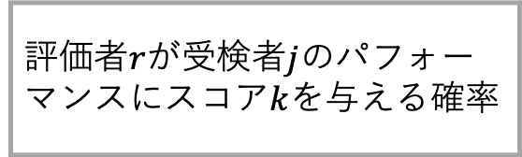


一般化多相ラッシュモデル
$$P_{jrk}=\frac{\text{exp}\sum_{m=1}^{K}{α_{r}(θ_{j}−β_{r}−d_{rm})}}{\sum_{l=1}^{K}{\text{exp}\sum_{m=1}^{l}{α_{r}(θ_{j}−β_{r}−d_{rm})}}}$$
評価者$r$の特性パラメータ
評価者$r$が受検者$j$のパフォーマンスにスコア$k$を与える確率
一貫性
厳しさ
得点別の厳しさ
能力値とパラメータはデータから推定する
受検者$j$の能力
→評価者の特性を考慮して能力推定ができる
Notes:
このモデルでは，評価者rが受検者jのパフォーマンスに評点kを与える確率を記載の式で定義します．
このモデルでは，alpha_rが評価者の一貫性，beta_rが評価者の厳しさ，d_rm評価者の得点別の厳しさを表す評価者パラメータであり，jを添え字にもつθjが受検者の能力を表す受検者パラメータです．
これらのパラメータは，実際の採点データから推定します．
このように推定することで，評価者の特性を考慮して能力推定ができるため，先ほど例示したように最終得点が評価者に依存する問題を解決することができ， 結果として，単純な平均点を利用する場合と比べて能力推定の精度が向上することが知られています．
どうやって推定するの
得点をデータとして，その得点が得られるためのパラメータとして最も確率が高いものを選択する的な...
分布はその制約？考えられるパラメータの幅を狭くすることで収束できるようにしてる的な？

Slide 9
一般化多相ラッシュモデル
このモデルは評価者の特性が評価中に変化しないことを仮定している．
しかし，多数の受検者を長時間かけて採点するような場合，採点の進行に伴い，評価者の特性が変化してしまう問題が発生する．
この現象を「評価者ドリフト」と呼ぶ
Notes:
一方で，このモデルは評価者の特性が評価中に変化しないことを仮定していますが，多数の受検者を長時間かけて採点するような場合，評価者の特性が採点の過程で変化する評価者ドリフト(Rater Drift)と呼ばれる現象がしばしば生じます．
例えば，採点を数日間に分けて行ったとして，1日目より2日目の方が厳しく採点してしまったり，日によって厳しさがばらけてしまう，という問題が発生することがあります．
このような評価者ドリフトを考慮できるモデルとして，次のモデルが提案されています．

Slide 10
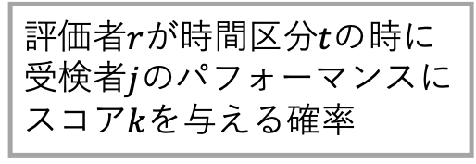
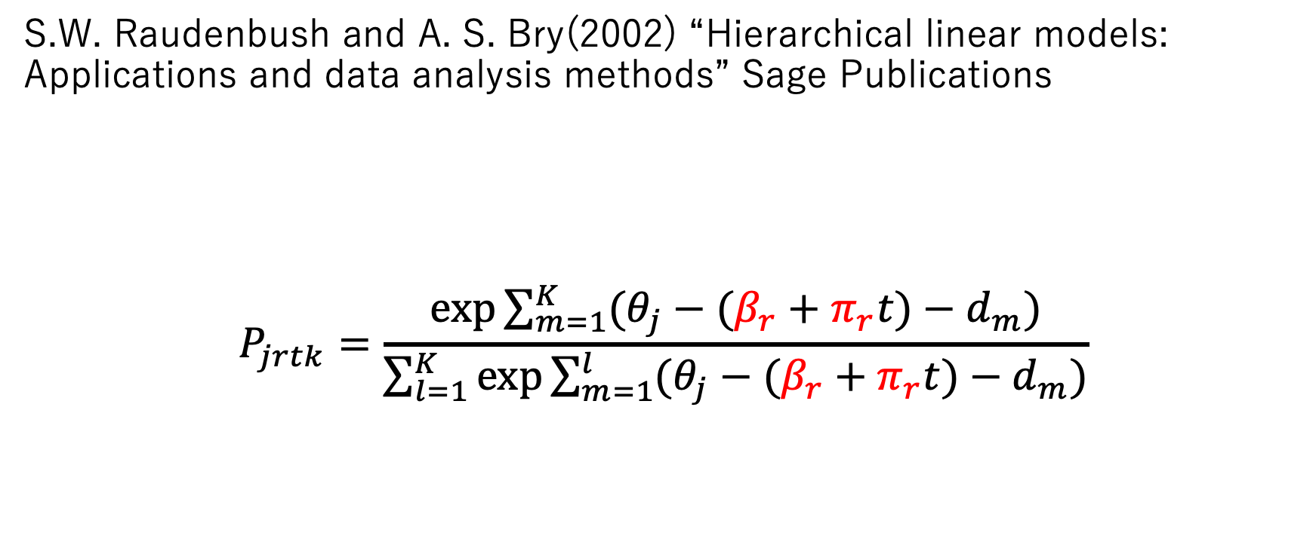



評価者ドリフトを考慮したモデル
S.W. Raudenbush and A. S. Bry(2002) “Hierarchical linear models: Applications and data analysis methods” Sage Publications
$$P_{jrtk}=\frac{\text{exp}\sum_{m=1}^{K}{(θ_{j}−(β_{r}+π_{r}t)−d_{m})}}{\sum_{l=1}^{K}{\text{exp}\sum_{m=1}^{l}{(θ_{j}−(β_{r}+π_{r}t)−d_{m})}}}$$
評価者$r$の特性パラメータ
評価者$r$が時間区分$t$の時に
受検者$j$のパフォーマンスに
スコア$k$を与える確率
初期の厳しさ
厳しさの傾き
受検者$j$の能力
スコア$m$を得る難易度
Notes:
このモデルでは，評価者rが時間区分tの特に受検者jのパフォーマンスに評点kを与える確率を記載の式で定義します．
このモデルは，評価者の厳しさを，初期の厳しさを表すbeta_rと厳しさの変化の傾きを表すpai_rの2つのパラメータを用いて表しています．
重要なのは厳しさの変化の傾きを表すpai_rで，このパラメータにより，評価者の厳しさの変化の度合いがわかります．
これにより，評価者ドリフトを考慮した推定を行うことができるとされています．

Slide 11
時間区分データの考え方
評価する順番 1 2 3 4 5 6 7 8 9 10 11 12 13 14 15 16 17 18 19 20 21
時間区分数3の場合 TimeID=1 TimeID=2 TimeID=3
Notes:
このモデルでは，一連の採点データを一定の時間区分で分割したデータを用いています．
具体的には，図のように，評価者が採点した順にデータを並べ，データ全体をいくつかの時間区分数に分割し，時間区分を表すインデックスを付与しています
以降では，このインデックスのことをTimeIDと呼びます．

Slide 12

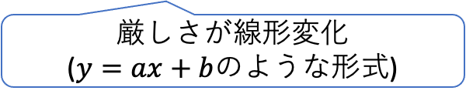
既存モデルの課題
評価者特性の変化を直線的にしか捉えることができない
時間区分ごとの評価者の厳しさをより柔軟に推定できる新しい項目反応モデルを提案する
$$θ_{j}−(β_{r}+π_{r}t)−d_{m}$$
厳しさが線形変化
($y=ax+b$のような形式)
Notes:
一方で，このモデルの課題は，評価者特性の変化を直線的にしか捉えることができないという点にあります．
既存モデルの式の中の，厳しさの部分に注目すると，初期値＋傾き×TimeIDという形になっており，一次関数のような，線形変化を表す式になっていることがわかります．
この課題を解決するため，本研究では時間区分ごとの評価者の厳しさを推定できる新しい項目反応モデルを提案します．
具体的には，各時間区分における評価者の厳しさパラメータを導入し，このパラメータにマルコフ性を仮定して推定するモデルを提案します．
これにより，時間区分ごとの評価者特性の変化をより柔軟に推定することができるため，
データへのモデル適合度が向上し，モデルの性能が改選すると考えられます

Slide 13








提案モデル
評価者$r$の特性パラメータ
評価者$r$が時間区分$t$の時に
受検者$j$のパフォーマンスに
スコア$k$を与える確率
$$P_{jrtk}=\frac{\text{exp}\sum_{m=1}^{K}{α_{r}(θ_{j}−β_{rt}−d_{rm})}}{\sum_{l=1}^{K}{\text{exp}\sum_{m=1}^{l}{α_{r}(θ_{j}−β_{rt}−d_{rm})}}}$$
一貫性
時間区分$t$の時の厳しさ
得点別の厳しさ
時間区分ごとの評価者の厳しさを推定できる
受検者$j$の能力
$$β_{rt}\sim N\left(β_{rt−1},σ\right)$$
$$β_{r1}\sim N(0,1)$$
$$σ\sim \text{LN}\text{(−3,0)}$$
Notes:
提案モデルでは，評価者rが時間区分tの特に受検者jのパフォーマンスに評点kを与える確率をこのような式で定義します．
提案モデルの特徴はbeta_rtという，時間区分ごとの評価者の厳しさを表すパラメータを導入している点です．
これにより，時間区分ごとの評価者特性の変化を捉えることができ，モデルの性能が改善すると考えられます．
また，より柔軟に評価者特性を表現するために，一般化多相ラッシュモデルでも採用されている
評価者の一貫性パラメータと，各スコアに対する厳しさパラメータを導入しているところも特徴です．

Slide 14
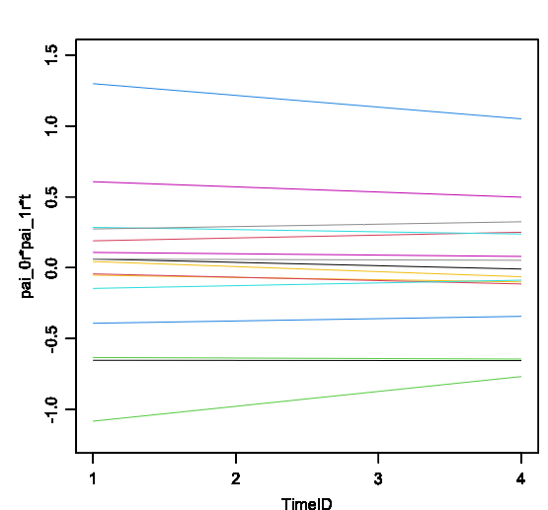
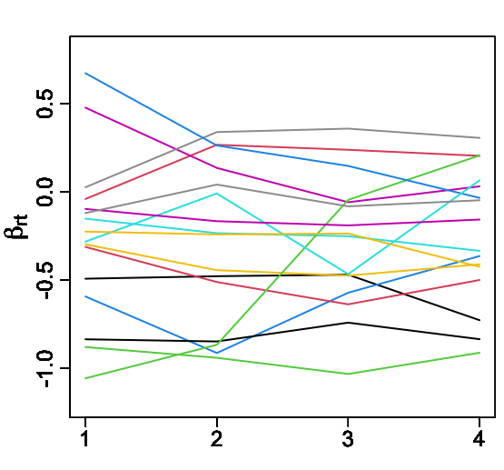
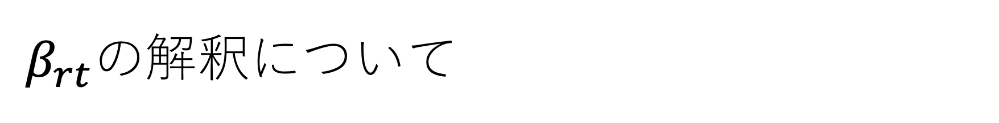
$β_{rt}$の解釈について
提案モデルの
厳しさパラメータ
既存モデルの
厳しさパラメータ
Notes:
提案モデルの最大の特徴は，時間区分ごとの厳しさを推定できるパラメータを導入している点です．
既存モデルの厳しさパラメータと，提案モデルの厳しさパラメータを推定したものをそれぞれグラフで示すとこのようになります．縦軸が厳しさパラメータの値，横軸が時間区分で，各線が一人一人の評価者のパラメータを表しています．
データは後に述べる実データ実験で用いているものを使用しています．
このように，既存モデルでは直線的にしか推定できていなかった評価者の厳しさの変化を，提案モデルでは時間区分ごとに推定できるようになっています．

Slide 15
パラメータ推定手法
マルコフ連鎖モンテカルロ法（MCMC）によるベイズ推定（Expected A Posteriori法を採⽤）
ハミルトニアンMCMCアルゴリズムの⼀種であるNo-U-turn samplerアルゴリズムを利⽤
実装にはRstanを利⽤
(S.D. Team et al.(2018) “Rstan: the r interface to stan. r package version 2.17. 3”)
Notes:
本研究では，提案モデルのパラメータ推定手法にマルコフ連鎖モンテカルロ法を使用しました．
具体的には，ハミルトニアンMCMCアルゴリズムの一種である，No–U-turn samplerアルゴリズムを利用しました．
また，実装にはRstanを利用しています．
マルコフ連鎖モンテカルロ法？
推定値をたくさんサンプリングして事後分布を推定する
複雑な階層モデルでも，安定してベイズ推定することができる
ベイズ推定？
ベイズ推定は、平均リスクを最小にする考え方です。平均リスクとは、事前分布におけるリスクの期待値になります。
ベイズ推定は標本を必ずしも必要としない。データ不十分でも何とかして確率を導く。

Slide 16
シミュレーション実験
Notes:
ここからは，シミュレーション実験について説明します．

Slide 17
手順
MCMC(マルコフ連鎖モンテカルロ法)
データ
作成
生成
推定
パラメータ
パラメータ
比較
RMSE
BIAS
学習者数 60, 90, 120
評価者数 10, 15
時間区分数 3, 5, 10の場合において実験を行う
Notes:
本研究では，先ほど述べたとおりパラメータ推定に，マルコフ連鎖モンテカルロ法を利用しますが，これによって適切にパラメータを推定できるかをシミュレーションで評価しました．
実験手順は，まず，パラメータの真値をモデルの分布に従って作成します．次に，作成したパラメータを用いて，データを生成します．次に，生成したデータからパラメータ推定を行い，そのパラメータ推定値と初めに作成したパラメータ真値を比較します．
誤差指標には，RMSEとBIASを使用しました．
以上の実験を，学習者数が60，90, 120評価者数が10，15，時間区分数が3，5，10の場合において行いました

Slide 18
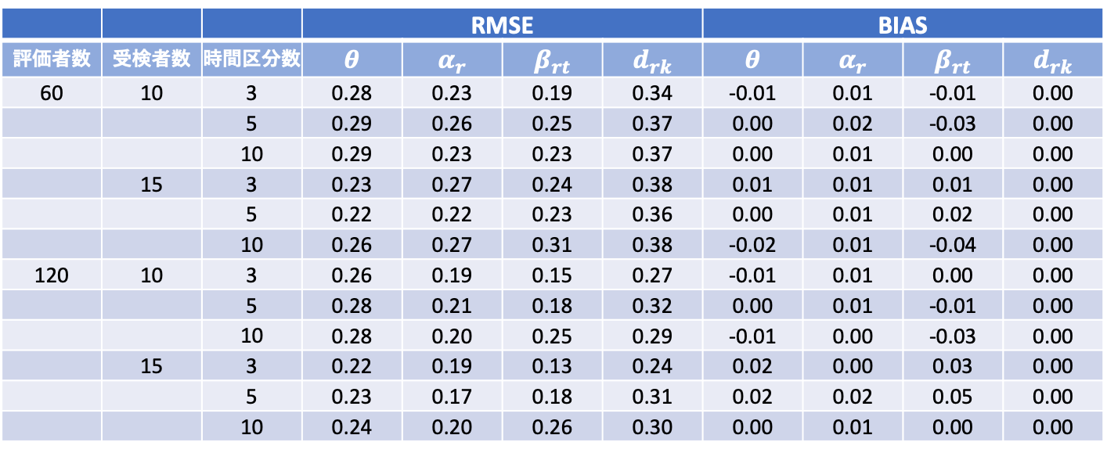
MCMCによるパラメータ推定精度評価
RMSE,BIAS共に小さい→大幅な偏りや誤差がなくパラメータを推定できている
 |  |  | RMSE |  |  |  | BIAS
評価者数 | 受検者数 | 時間区分数 | $$θ$$ | $$α_{r}$$ | $$β_{rt}$$ | $$d_{rk}$$ | $$θ$$ | $$α_{r}$$ | $$β_{rt}$$ | $$d_{rk}$$
60 | 10 | 3 | 0.28 | 0.23 | 0.19 | 0.34 | -0.01 | 0.01 | -0.01 | 0.00
 |  | 5 | 0.29 | 0.26 | 0.25 | 0.37 | 0.00 | 0.02 | -0.03 | 0.00
 |  | 10 | 0.29 | 0.23 | 0.23 | 0.37 | 0.00 | 0.01 | 0.00 | 0.00
 | 15 | 3 | 0.23 | 0.27 | 0.24 | 0.38 | 0.01 | 0.01 | 0.01 | 0.00
 |  | 5 | 0.22 | 0.22 | 0.23 | 0.36 | 0.00 | 0.01 | 0.02 | 0.00
 |  | 10 | 0.26 | 0.27 | 0.31 | 0.38 | -0.02 | 0.01 | -0.04 | 0.00
120 | 10 | 3 | 0.26 | 0.19 | 0.15 | 0.27 | -0.01 | 0.01 | 0.00 | 0.00
 |  | 5 | 0.28 | 0.21 | 0.18 | 0.32 | 0.00 | 0.01 | -0.01 | 0.00
 |  | 10 | 0.28 | 0.20 | 0.25 | 0.29 | -0.01 | 0.00 | -0.03 | 0.00
 | 15 | 3 | 0.22 | 0.19 | 0.13 | 0.24 | 0.02 | 0.00 | 0.03 | 0.00
 |  | 5 | 0.23 | 0.17 | 0.18 | 0.31 | 0.02 | 0.02 | 0.05 | 0.00
 |  | 10 | 0.24 | 0.20 | 0.26 | 0.30 | 0.00 | 0.01 | 0.00 | 0.00
Notes:
実験結果はこちらになります．
表を見ると全パラメータのRMSEの平均値は0.2から0.3程度となり，パラメータ別の最大値でも0.38までに収まっていることがわかリます．
なお，提案モデルでは，各パラメータの分布に標準正規分布を仮定しています．

Slide 19
MCMCによるパラメータ推定精度評価
RMSE,BIAS共に小さい→大幅な偏りや誤差がなくパラメータを推定できている
 |  |  | RMSE |  |  |  | BIAS
評価者数 | 受検者数 | 時間区分数 | $$θ$$ | $$α_{r}$$ | $$β_{rt}$$ | $$d_{rk}$$ | $$θ$$ | $$α_{r}$$ | $$β_{rt}$$ | $$d_{rk}$$
60 | 10 | 3 | 0.28 | 0.23 | 0.19 | 0.34 | -0.01 | 0.01 | -0.01 | 0.00
 |  | 5 | 0.29 | 0.26 | 0.25 | 0.37 | 0.00 | 0.02 | -0.03 | 0.00
 |  | 10 | 0.29 | 0.23 | 0.23 | 0.37 | 0.00 | 0.01 | 0.00 | 0.00
 | 15 | 3 | 0.23 | 0.27 | 0.24 | 0.38 | 0.01 | 0.01 | 0.01 | 0.00
 |  | 5 | 0.22 | 0.22 | 0.23 | 0.36 | 0.00 | 0.01 | 0.02 | 0.00
 |  | 10 | 0.26 | 0.27 | 0.31 | 0.38 | -0.02 | 0.01 | -0.04 | 0.00
120 | 10 | 3 | 0.26 | 0.19 | 0.15 | 0.27 | -0.01 | 0.01 | 0.00 | 0.00
 |  | 5 | 0.28 | 0.21 | 0.18 | 0.32 | 0.00 | 0.01 | -0.01 | 0.00
 |  | 10 | 0.28 | 0.20 | 0.25 | 0.29 | -0.01 | 0.00 | -0.03 | 0.00
 | 15 | 3 | 0.22 | 0.19 | 0.13 | 0.24 | 0.02 | 0.00 | 0.03 | 0.00
 |  | 5 | 0.23 | 0.17 | 0.18 | 0.31 | 0.02 | 0.02 | 0.05 | 0.00
 |  | 10 | 0.24 | 0.20 | 0.26 | 0.30 | 0.00 | 0.01 | 0.00 | 0.00
0.38
...標準正規分布に従うサンプルの
99.73%が含まれる範囲(-3〜3)の6%に相当する
Notes:
0.38という誤差は，標準正規分布に従うサンプルの99.73%が含まれる範囲(-3〜3)の6%に相当するため，十分に小さい値と解釈できます．
バイアスの平均については，いずれのパラメータも0に非常に近い値を示しており，系統的な過大または過少推定の傾向もないことが確認できます．
以上より，MCMCにより提案モデルのパラメータを適切に推定できることがわかりました．

Slide 20
実データ実験
Notes:
ここからは実データ実験について説明します．

Slide 21
使用したデータ
134名分のエッセイ課題を，16名の評価者が5段階得点で 4日間に分けて採点したデータを使用する．
そのうち6人の評価者には個別に指示を与え， 人為的に評価者バイアスのあるデータを作成した
この実験では
データからのパラメータ推定
情報量規準によるモデル性能の比較
を行う
Notes:
実データの適用を通して，提案モデルの有効性を評価します．
本実験では，134名分のエッセイ課題を，16名の評価者が5段階得点で採点したデータを使用します．
採点は4日に分けて行い，日ごとに全体の1/4ずつ採点するように指示しました．
以降では，日ごとにTimeID1,2,3,4として扱います．
また，全16名の評価者のうち，6人に個別に指示を与え，人為的に評価者バイアスのあるデータを作成しました．
実データ実験では，実際にデータからパラメータを推定し，さらに情報量規準によるモデル性能の比較を行いました．

Slide 22
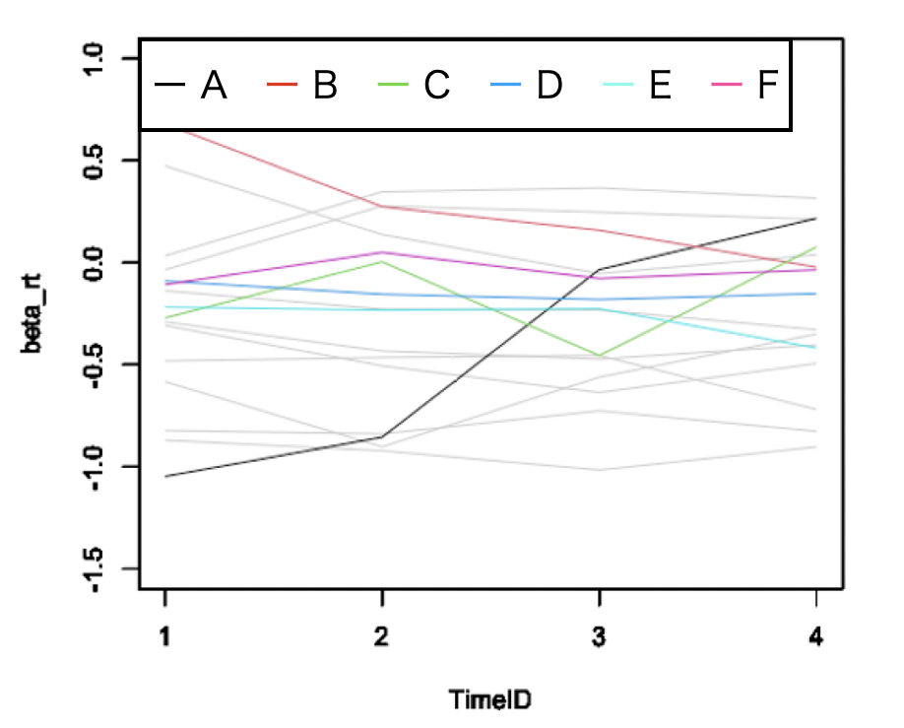
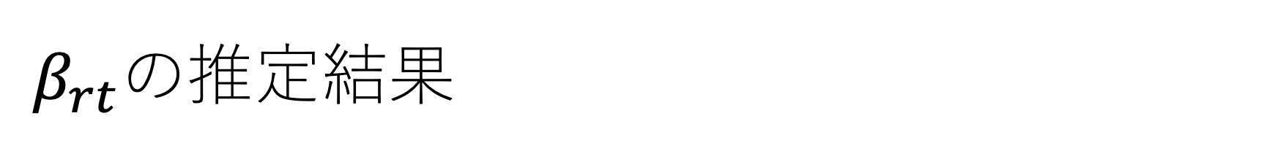
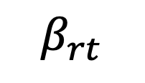
$β_{rt}$の推定結果
指示した評価者
[評価者A]日ごとにだんだん厳しくなるように採点する
[評価者B]日ごとにだんだん優しくなるように採点する
[評価者C]日によって厳しさを変えて採点する
[評価者D]使用する得点に偏りを持たせ，2，3，4点を多く使用するように採点する
[評価者E]使用する得点に偏りを持たせ，1，3，5点を多く使用するように採点する
[評価者F]採点基準を用いずに採点する
$$β_{rt}$$
→評価者ドリフトの傾向を推定できていることがわかる
Notes:
実データから推定された評価者の厳しさパラメータの例を，図に示します．
横軸が時間区分，縦軸が評価者の厳しさパラメータであり，各線が一人一人の評価者のパラメータの推定値を表しています．
また，指示を与えた評価者の結果には色をつけています．
図から，評価者によって変化の傾きや度合いが違うことがわかります．また，指示を与えた評価者はその指示通りのバイアスを推定できていることがわかります．
例えば，黒色の線で表されている評価者Aには，日ごとに厳しさをあげて採点するという指示を与えましたが，グラフより，厳しさパラメータの値が徐々に上昇していることがわかります．
一方で，赤色の線で表されている評価者Bには，日ごとに厳しさを下げて採点する指示を与えましたが，グラフより，厳しさパラメータの値が徐々に減少しています．
さらに，緑色の線で表されている評価者Cには，2日目は1日目より厳しく，3日目は1日目より優しく，4日目は2日目より厳しく，と，日によって厳しさを変えて採点する指示を与えましたが，グラフより，指示した通りの結果が得られていることがわかります．
このことから，この評価者が想定通りに採点をしており，提案モデルによって，厳しさの変化が捉えられていることがわかりました．
また，指示を与えていない評価者の結果を見ても，人によって厳しさの変化度合いが異なることがわかります．
以上のことから，提案モデルが，評価者ドリフトの傾向を適切に推定できていることがわかります．

Slide 23
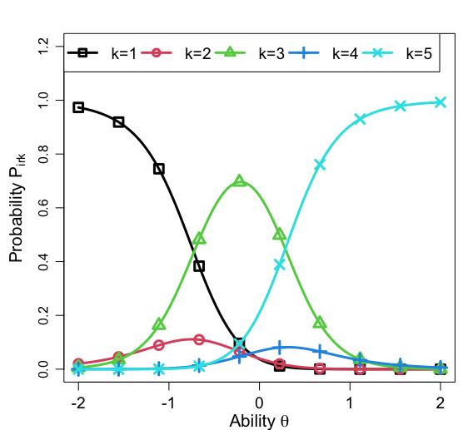
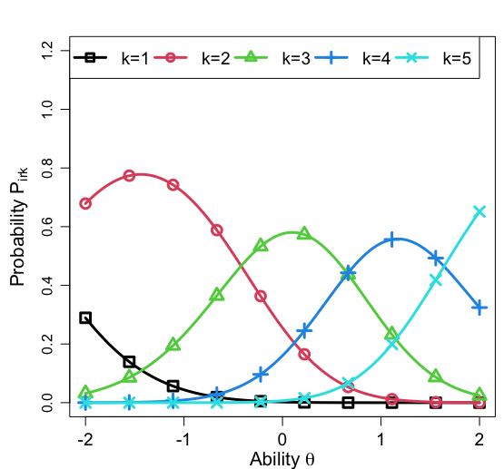
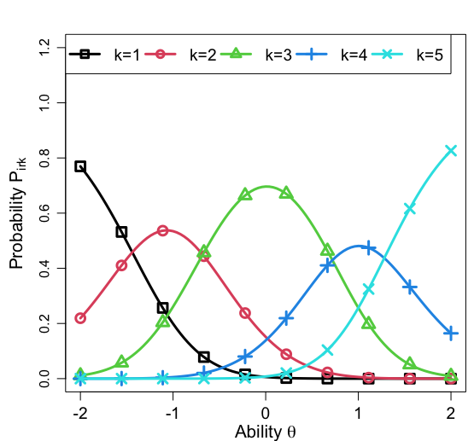
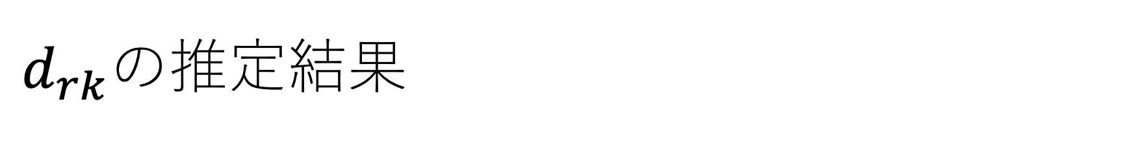
$d_{rk}$の推定結果
指示した評価者
[評価者E]使用する得点に偏りを持たせ，1，3，5点を多く使用するように採点する
→得点ごとの使用傾向の差を推定できていることがわかる
Notes:
また，使用する得点に偏りを持たせるように指示した評価者の項目反応曲線を左の図に示します．
また，それと比較するために，指示を与えていない評価者の項目反応曲線の例を右に示しています．
横軸が受験者の能力を表し，縦軸が各得点への反応確率を表しています．
この評価者には，1,3,5点を多く使用するように指示しましたが，この図より，1点を表す黒色の線，3点を表す緑色の線，5点を表す水色の線が高くなっており，1,3,5点を多く使用していることが捉えられていることがわかります．
以上から，提案モデルによって，得点ごとの使用傾向の差を推定できていることがわかります．

Slide 24
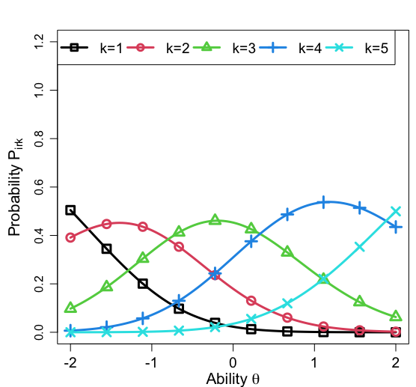
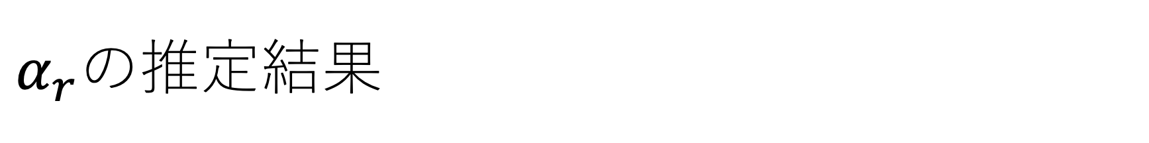


$α_{r}$の推定結果
$α_{r}$が最も高い評価者
こちらの方が勾配が大きい
$α_{r}$が最も低い評価者
→一貫性の差を推定できていることがわかる
Notes:
また，一貫性パラメータalpha_rの推定結果について，alpha_Rが最も高い評価者と低い評価者の項目反応曲線を比べると，alpha_rが高い左の評価者の方が曲線の勾配が大きくなっています，これは，一貫性の高い評価者は 受検者の能力と相関した評点を与えるとともに，同等の能力の受検者には安定して同一の評点を与える傾向が強いことを表現しています．
従って，評価者の一貫性についても違いを測定できていることがわかります．

Slide 25
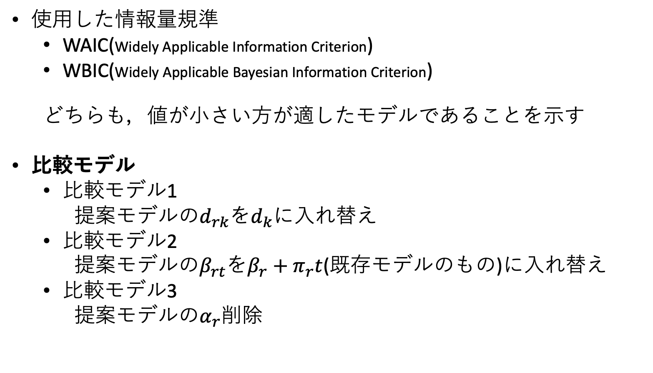
情報量規準によるモデル比較の結果
使用した情報量規準
WAIC(Widely Applicable Information Criterion)
WBIC(Widely Applicable Bayesian Information Criterion)
どちらも，値が小さい方が適したモデルであることを示す
比較モデル
比較モデル1
提案モデルの$d_{rk}$を$d_{k}$に入れ替え
比較モデル2
提案モデルの$β_{rt}$を$β_{r}+π_{r}t$(既存モデルのもの)に入れ替え
比較モデル3
提案モデルの$α_{r}$削除
Notes:
次に，情報量規準によるモデル比較により提案モデルの性能を評価します． 情報量規準にはWAICとWBICを用いました．どちらの場合も，値が小さい方が適したモデルであるということを示します．
今回は，既存モデルとの比較に加え，既存モデルから提案モデルへのいくつかの変更点の中でどの変更が効果を持っていたかを確認するために，記載の3つのモデルとの比較を行います．
1つ目の比較モデルは，提案モデルの得点別の厳しさパラメータd_rkを評価者特性を考慮しないものに入れ替えたモデルです．
2つめの比較モデルは，提案モデルの評価者の厳しさパラメータbeta_rtを，既存モデルのものに入れ替えたモデルです．
3つ目の比較モデルは，提案モデルの評価者の一貫性パラメータalpha_rを削除したモデルです．
また，今回は，全ての評価者のデータを使用した場合と，指示を与えた評価者を除外したデータを使用した場合，
それぞれについて情報量基準を求めました．

Slide 26
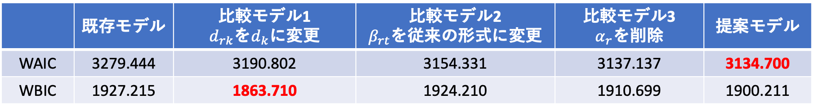
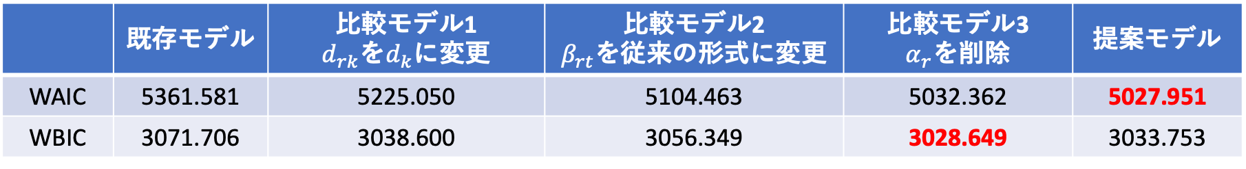
情報量規準によるモデル比較の結果
全評価者のデータ
 | 既存モデル | 比較モデル1 $d_{rk}$を$d_{k}$に変更 | 比較モデル2 $β_{rt}$を従来の形式に変更 | 比較モデル3 $α_{r}$を削除 | 提案モデル
WAIC | 5361.581 | 5225.050 | 5104.463 | 5032.362 | 5027.951
WBIC | 3071.706 | 3038.600 | 3056.349 | 3028.649 | 3033.753
指示を与えた評価者を除いたデータ
 | 既存モデル | 比較モデル1 $d_{rk}$を$d_{k}$に変更 | 比較モデル2 $β_{rt}$を従来の形式に変更 | 比較モデル3 $α_{r}$を削除 | 提案モデル
WAIC | 3279.444 | 3190.802 | 3154.331 | 3137.137 | 3134.700
WBIC | 1927.215 | 1863.710 | 1924.210 | 1910.699 | 1900.211
Notes:
実験結果を表に示します．
上の表が全評価者のデータを使用した結果，下の表が指示を与えた評価者を除いたデータを使用した結果です．
それぞれのWAICとWBICの最小値を赤色で示しています．
表から，WAICの値を比較すると，提案モデルが最適モデルとして選択されたことが確認できます．
これにより，提案モデルでは既存モデルよりも時間区分ごとの評価者特性の変化に加え，
評価者の一貫性や得点別の厳しさを表現できるようになり，データへの当てはまりが良くなっていることがわかります．
次に，WBICの値を比較すると，提案モデルから評価者の一貫性パラメータalpha_rを抜いたモデルと，
提案モデルの得点別の厳しさパラメータd_rkを，評価者特性を考慮しないものに変更したモデルが最も高い性能を示しており，
提案モデルより単純なモデルが最適なモデルとして選択されていることがわかります．
一方で，評価者の厳しさパラメータを既存モデルのものに差し替えたモデルよりも提案モデルの性能が高いことから，
提案モデルの最大の特徴である，評価者の時間区分ごとの厳しさパラメータbeta_rtを導入したことの有効性は確認できます．

Slide 27
まとめ
本研究では，時間区分ごとの評価者の厳しさを推定できる新しいIRTモデルを提案した．
実験により，提案モデルが評価者の時間区分ごとの厳しさを考慮したことで，柔軟に受験者能力を推定できるようになり，モデル適合度が向上したことを示した．
今後は，課題の特性も考慮できるように拡張を行う．
Notes:
本研究では，時間区分ごとの評価者の厳しさを推定できる新しいIRTモデルを提案しました．
また，シミュレーション実験と実データを用いた実験では，提案モデルが評価者の時間区分ごとの厳しさを考慮したことにより，柔軟に受験者能力を推定できるようになり，モデル適合度が向上したことを示しました．
なお，今回提案したモデルは課題数1の問題を想定しており，課題ごとの特性を考慮することが出来ていません．
そのため，今後の課題としては，課題パラメータを追加して課題ごとの特性を考慮したモデルを作ることが挙げられます．
発表は以上です．ありがとうございました．

Slide 28
補助スライド

Slide 29
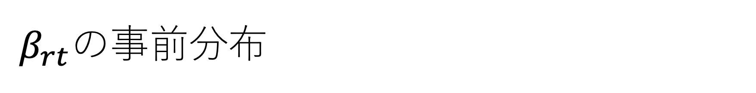

$β_{rt}$の事前分布
$$β_{rt}\sim N\left(β_{rt−1},σ\right)$$
$$β_{r1}\sim N(0,1)$$
$$σ\sim \text{LN}\text{(−3,0)}$$
Notes:
また 提案モデルではβrt が直前の時間区分での厳しさβr,t−1 に依存して決まるように分布を設定
している ただし 一般に評価者の厳しさは直前の時間区分から大きくは変動しないと えられるため βrt の
分布の標準偏差σ に対しては その推定値が小さくなるような事前分布を採用している
全部独立ー＞分散1
分散を小さくとってることが特徴→自由度が減るから安定した推定結果になると期待できる

Slide 30


パラメータ数
$α_{r}$
評価者数
$θ_{j}$
受検者数
$β_{rt}$
評価者数$×$時間区分数
$d_{rk}$
評価者数$×$スコアの数
例えば
評価者数=15
受検者数=100
時間区分数=5
スコアの数=5
の場合
$15+100+15×5+15×5=265$個
のパラメータが存在する

Slide 31
各パラメータの事前分布
予稿見てください

Slide 32
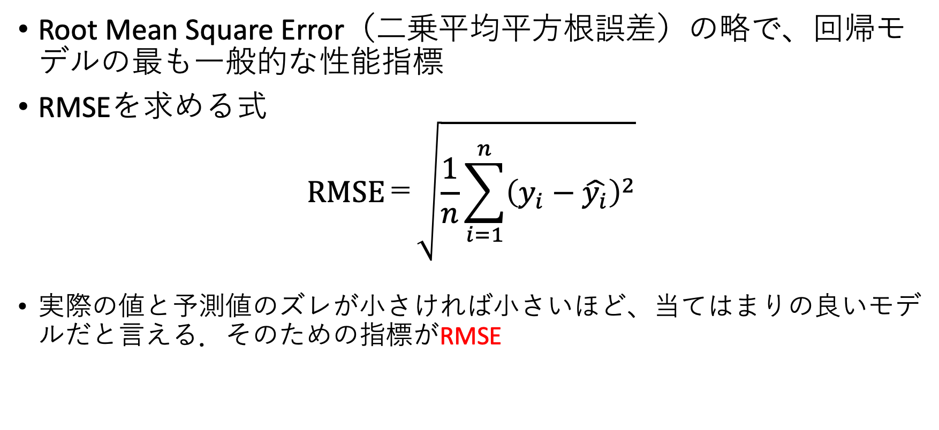
RMSEとは
Root Mean Square Error（二乗平均平方根誤差）の略で、回帰モデルの最も一般的な性能指標
RMSEを求める式
$$RMSE＝\sqrt{\frac{1}{n}\sum_{i=1}^{n}{{\left(y_{i}−\hat{y_{i}}\right)}^{2}}}$$
実際の値と予測値のズレが小さければ小さいほど、当てはまりの良いモデルだと言える．そのための指標がRMSE

Slide 33
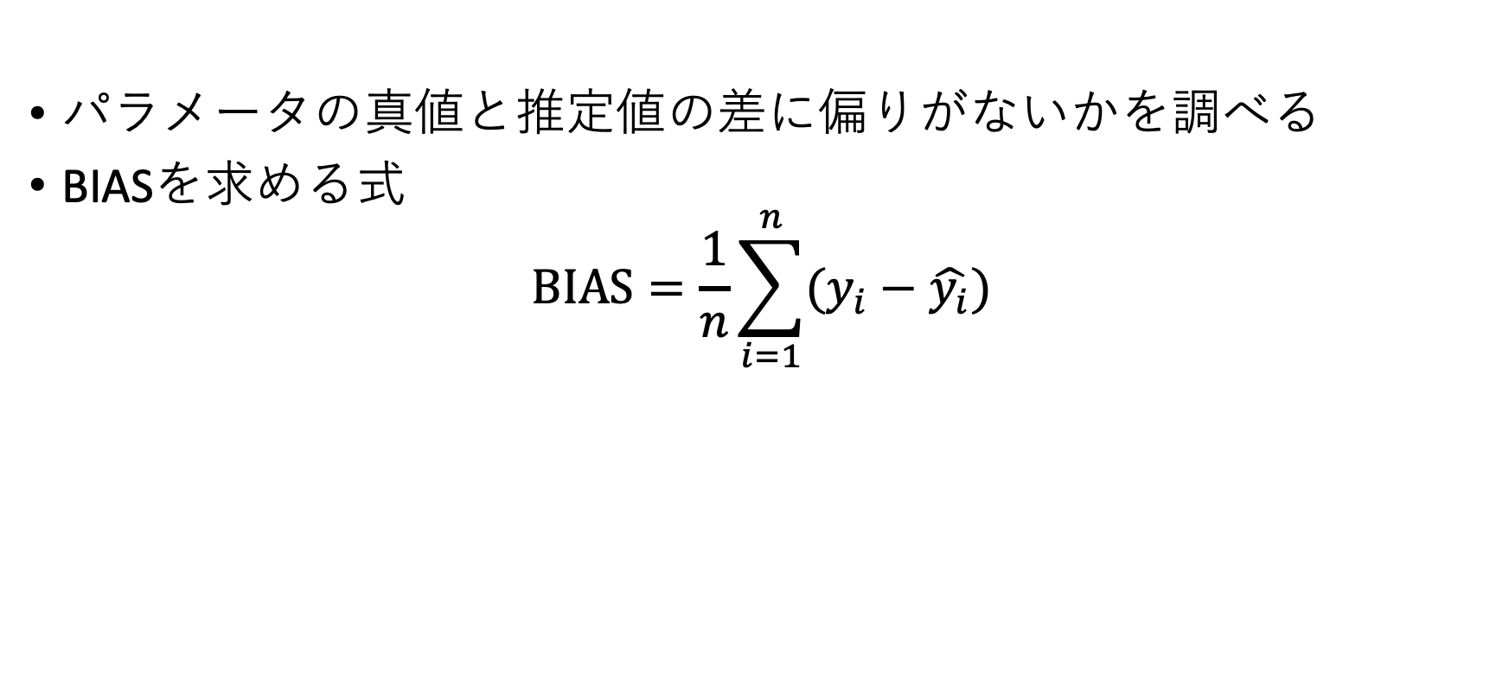
BIASとは
パラメータの真値と推定値の差に偏りがないかを調べる
BIASを求める式
$$BIAS=\frac{1}{n}\sum_{i=1}^{n}{(y_{i}−\hat{y_{i}})}$$

Slide 34
WAIC・WBICとは
WAIC：将来予測されるデータの誤差が小さい方が良いモデルとする指標
WBIC：データを生成した真のモデルに近いモデルを良いモデルとする指標
Notes:
ここで，WAICは汎化誤差(まだ手に入れていないデータを予測した時の誤差)の近似であり，将来のデータの予測に優れたモデルを選択する規準である．
他方で，WBICは周辺尤度の近似であり，データを生成した真のモデルを漸近的に選択できる基準である．
WAIC，WBICはMCMCの結果から簡単に求められるので相性が良い

